Slide 1

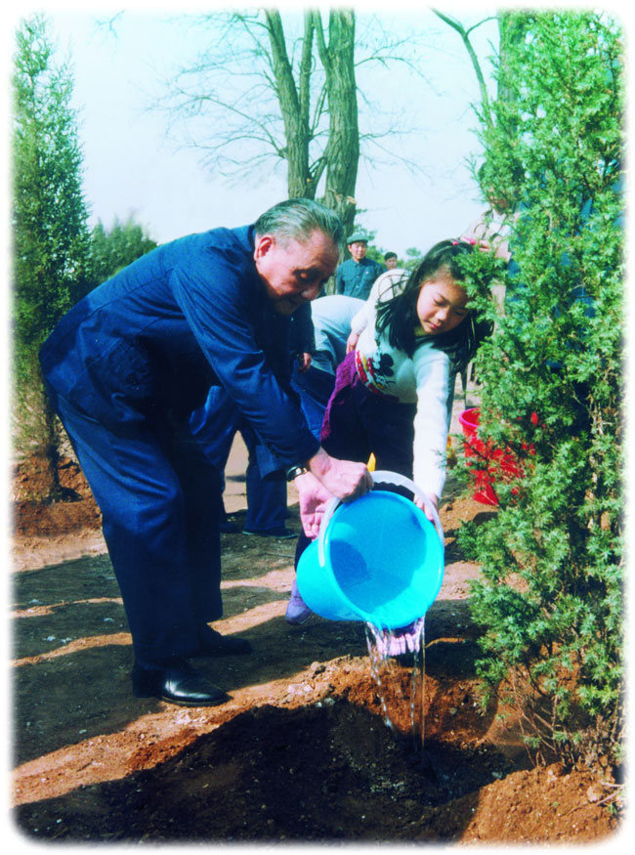

3邓小平爷爷植树

Slide 2
邓小平爷爷植树
邓小平爷爷是我国社会主义改革开放和现代化建设的总设计师，因为有了他，中国才变得更加富强，我们的学习生活才会这么的快乐。

Slide 3
邓小平爷爷植树
作为一名国家最高领导人，邓爷爷总是自己带头，不管大事，还是小事都那么的认真。今天我们就一起回到1985年的春天，去看看天坛公园里邓爷爷植树的情景吧！

Slide 4
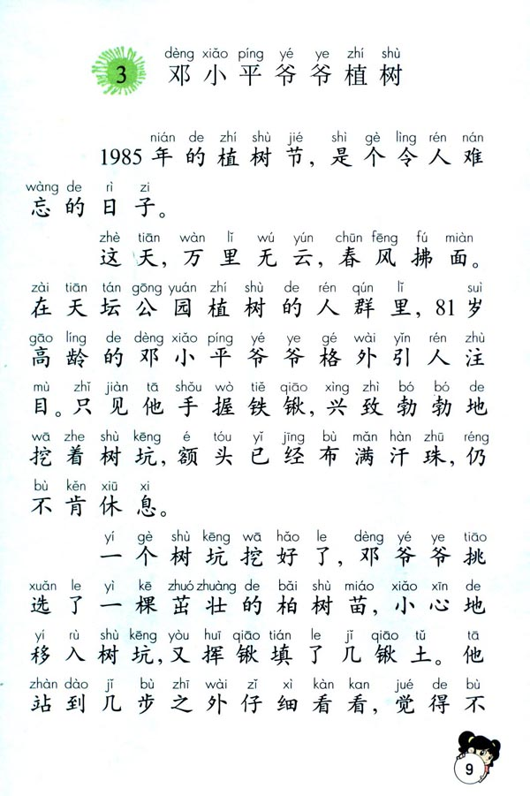
①
②
③

Slide 5
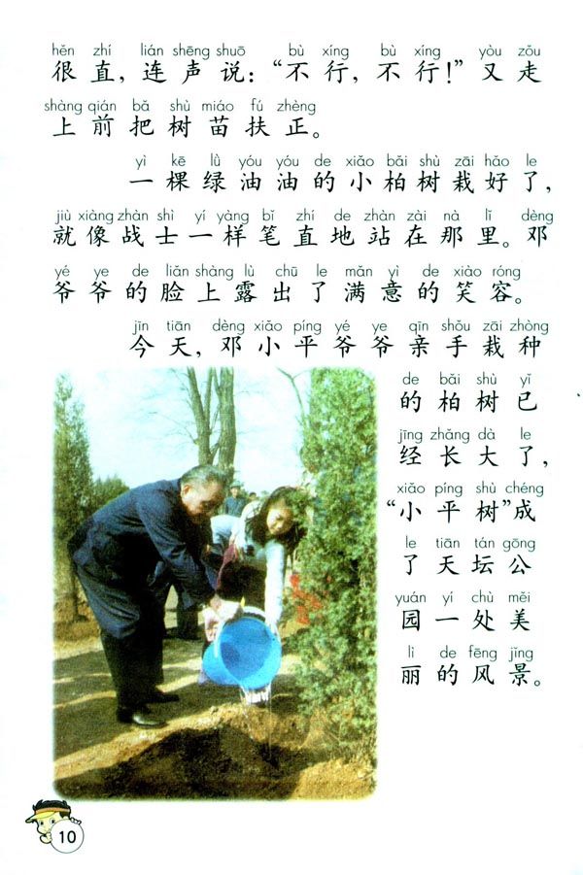
④
⑤

Slide 6
dèng zhí jié suì línɡ yǐ jīnɡ
邓 植 节 岁 龄 已 经
息 站 行 扶 栽 亲
xī zhàn xínɡ fú zāi qīn

Slide 7
熟字加偏旁
直——
植
夫——
扶
熟字换部分
爷—
节
多—
岁
那—
邓
冷—
龄
熟字相加
息
白+勺——
的
自+心——
形近字比较：
己——
已
相同部分记忆
我——
栽
站——
亲

Slide 8
dèng zhí jié suì línɡ yǐ jīnɡ
邓 植 节 岁 龄 已 经
息 站 行 扶 栽 亲
xī zhàn xínɡ fú zāi qīn

Slide 9
阝
木
艹
山
纟
邓 植 节 岁 已 经
息 站 行 扶 亲
心
立
彳
扌
立

Slide 10
植
植 树
种 植

Slide 11
节
节 日
节 约
节 目
春 节

Slide 12
岁
岁 月
几 岁
周 岁
年 岁

Slide 13
龄
年 龄
高 龄

Slide 14
已
已 经

Slide 15
经
已 经
经 常

Slide 16
息
休 息
息 怒

Slide 17
站
站 立
站 岗
气象站

Slide 18
行
行 动
行 为
通 行
放 行

Slide 19
扶
搀 扶
扶 手

Slide 20
栽
栽 树
栽 花
栽 种

Slide 21
亲
亲 人
亲 手
亲 热
亲 戚

Slide 22
xínɡ ( 行走 )
行
hánɡ (一行)
xìnɡ ( 高兴 )
兴
xīnɡ (兴奋)

Slide 23

我会读
邓小平 植树节 岁数 年龄
已经 休息 车站 不行
步行 扶手 栽树 亲手

Slide 24
植 休 行 栽 已 年 岁 亲 节 扶
手 种 正 人 息 日 经 龄 数 树

Slide 25
邓小平爷爷在哪植树呢？

Slide 26
1985年的植树节，是个令人难忘的日子。
这天，万里无云，春风拂面。在天坛公园植树的人群里，81岁高龄的邓小平爷爷格外引人注目。

Slide 27
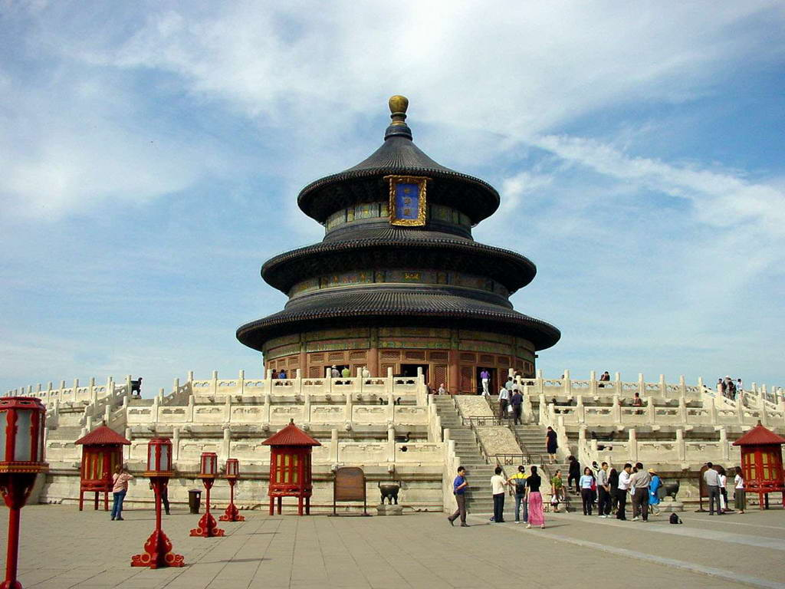
北京天坛公园

Slide 28
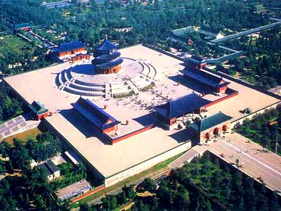
天坛公园

Slide 29
天坛公园

Slide 30
邓小平爷爷怎样种树的？

Slide 31
只见他手握铁锹，兴致勃勃地挖着树坑，额头已经布满汗珠，仍不肯休息。
一个树坑挖好了，邓爷爷挑选了一棵茁壮的柏树苗，小心地移入树坑，又挥锹填了几锹土。他站到几步之外仔细看看，觉得不很直，连声说：“不行，不行！”又走上前把树苗扶正。
一棵绿油油的小柏树栽好了，就像战士一样笔直地站在那里。邓爷爷的脸上露出了满意的笑容。

Slide 32
你觉得邓爷爷是个怎样的人？从哪些地方可以看出？

Slide 33
只见他手握铁锹，兴致勃
勃地挖着树坑，额头已经布满
汗珠，仍不肯休息。

Slide 34
一个树坑挖好了，邓爷爷挑选
了一棵茁壮的柏树苗，小心地移入
树坑，又挥锹填了几锹土。

Slide 35
他站到几步之外仔细看看，觉
得不很直，连声说：“不行，不行！”
又走上前把树苗扶正。

Slide 36
一棵绿油油的柏树栽好了，
就像战士一样笔直地站在那里。
邓爷爷的脸上露出了满意的笑
容。

Slide 37
只见 他手握铁锹，兴致勃勃地挖着树坑，额头已经布满汗珠，仍不肯休息。
一个树坑挖好了，邓爷爷挑选了一棵茁壮的柏树苗，小心地移入树坑，又挥锹填了几锹土。他站到几步之外仔细看看，觉得不很直，连声说：“不行，不行！”又走上前把树苗扶正。
一棵绿油油的小柏树栽好了，就像战士一样笔直地站在那里。邓爷爷的脸上露出了满意的笑容。

Slide 38
为什么说“小平树”成了天坛公园一处美丽的风景？

Slide 39
议一议
1、为什么要植树？
2、怎样植树？
3、学完这篇课文后你准备怎样做？

Slide 40
拓展学习
1、观察校园里的一种植物，把它画下来。
2、在爸爸妈妈的帮助下上网查找各个国家的植树节在什么时候？
3、有条件的和爸爸妈妈一起种树。

Slide 41
yé
爷

Slide 42
jié
节

Slide 43
suì
岁

Slide 44
qīn
亲

Slide 45
de
的

Slide 46
xínɡ
行

Slide 47
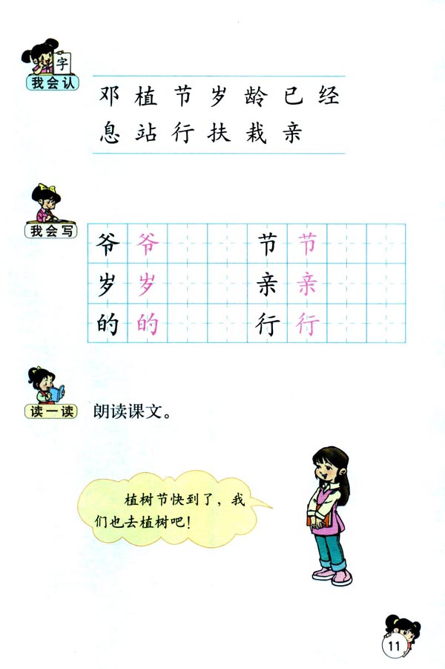
(爷爷)
(少爷)
(老爷)
(节日)
(一节)
(时节)
(岁月)
(岁数)
(一岁)
(亲人)
(亲手)
(双亲)
(好的)
(我的)
(他的)
(不行)
(行人)
(行走)

Slide 48
会写的字
爷节岁亲的行

